Slide 1
期末專題 - 選課情報站
陳冠宇 周紘宇

Slide 2
目錄
Server 設計
App 介面設計

Slide 3
設計架構
SQL
local server
remote server
client

Slide 4
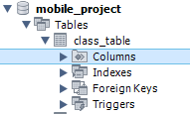
SQL
使用 MySQL
分成幾個table
class_table : 用來放學校所有的系
course_table : 用來放各個系所開的課
post : 存放所有分享的資料
user_table : 存放使用者資訊

Slide 5
local server
作為與SQL溝通的媒介
另一邊與遠端的server溝通

Slide 6
remote server
使用 heroku 作為 remote server
作為轉接使用
因為本地的server使用的網址會變來變去，所以利用中間這個媒介比較可以好好的管理

Slide 7
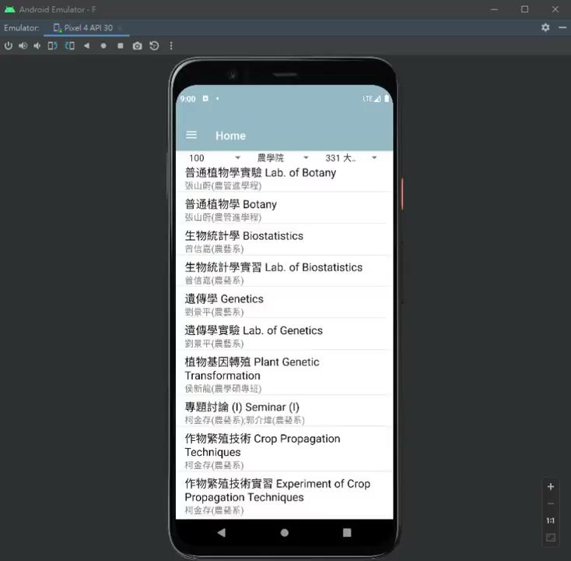
首頁
用RecyclerView製作選單，並從冠宇大哥架設的網站抓取課程資料，將課程名稱及老師名稱填入。

Slide 8
文章內容
顯示課程名稱，開課老師， 上課時段，並且計算所有評論對於課程的評分。
NestedScrollView嵌套RecyclerView
達成整個頁面都能滑動的目的

Slide 9

登入功能
可以註冊，登入。

Slide 10
撰寫評論
能夠對課程評分，並留下評論。

